Slide 1
Тренінг №9
Основні засади гендерної політики: рефлексія
Юлія Галустян, експертка з гендерних питань
15 червня 2023

Slide 2
Конфлікт
- це відсутність згоди між двома або більше сторонами, які можуть бути конкретними особами або групами.
Кожна сторона робить все, щоб прийнята була її точка зору і мета, і заважає іншій стороні робити те ж саме.
Чи завжди конфлікт – це погано?

Slide 3
Конфліктогени - це слова, дії (або бездіяльності), що можуть призвести до конфлікту.
Якщо конфлікти сприяють прийняттю обгрунтованих рішень і розвитку взаємовідносин, то їх називають конструктивними.
Конфлікти, що перешкоджають ефективній взаємодії і ухваленню рішень, називають - деструктивними.

Slide 4

Латентна фаза — зародження конфлікту.
Демонстративна фаза — усвідомлення виникнення конфлікту.
Агресивна фаза — загострення конфлікту.
Батальна фаза — вирішення конфлікту.

Slide 5
Основні тактики поведінки
співробітництво (висока наступальність і висока кооперативність) – дії спрямовані на пошук рішення, що задовольняє обидві сторони, спільне обговорення розбіжностей
протиборство (висока наступальність і слабка кооперативність) – прагнення наполягти на своєму шляхом відкритої боротьби, застосування примусу та інших засобів тиску
поступливість (слабка наступальність і висока кооперативність) – орієнтованість на повне задоволення вимог партнера
уникнення (слабка наступальність і слабка кооперативність) – прагнення вийти з ситуації, не поступаючись, але й не наполягаючи на своєму, утримуючись від суперечок, від викладення своєї позиції, уникаючи відповідальності за прийняте рішення
компроміс (середні значення наступальності і кооперативності) – прагнення врегулювати розбіжності, поступаючись у чомусь в обмін на поступки іншої сторони, прийняття «середніх» рішень, що задовольняють обидві сторо­ни не повною мірою.

Slide 6
Засобами вирішення конфлікту можуть бути
1) вирішення проблеми, що стала причиною його виникнення,
2) компроміс, що базується на взаємних розумних поступках,
3) поступове згладжування протиріч,
4) відсторонення конфліктуючих від безпосереднього спілку­вання на певний час, повне припинення стосунків між ними.
Попередити конфлікт – означає завчасно збагнути можливість його виникнення та усунути причину.

Slide 7
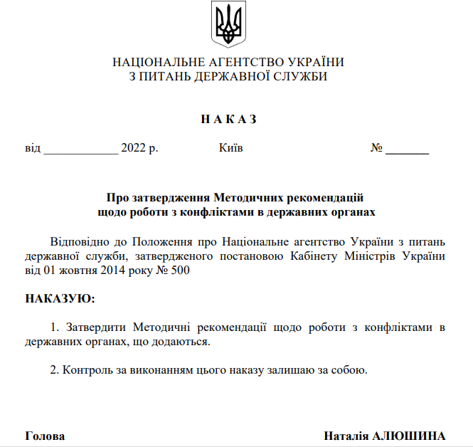

Slide 8
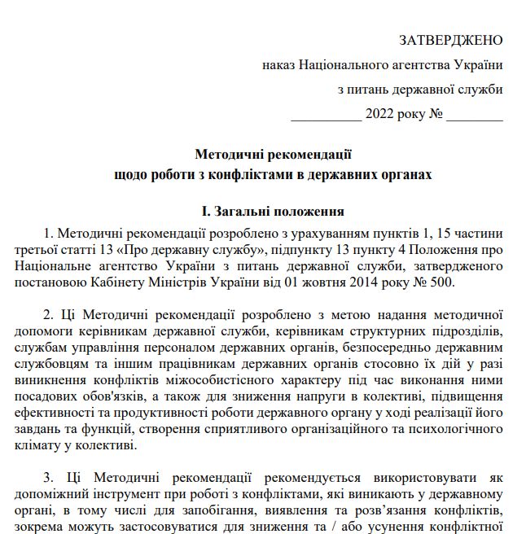
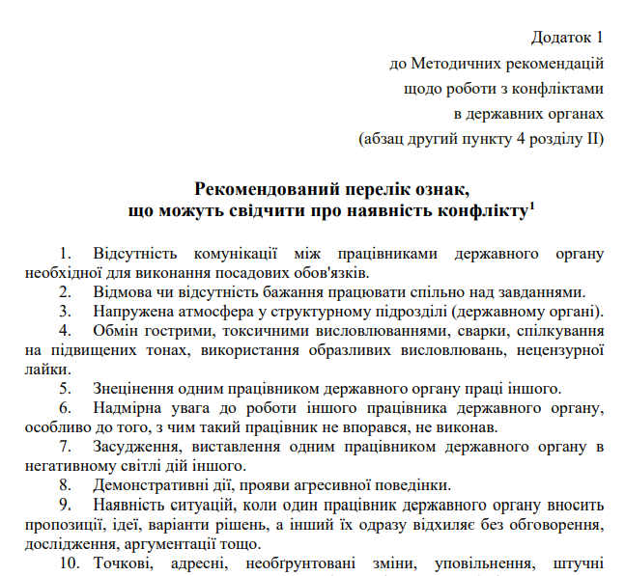

Slide 9
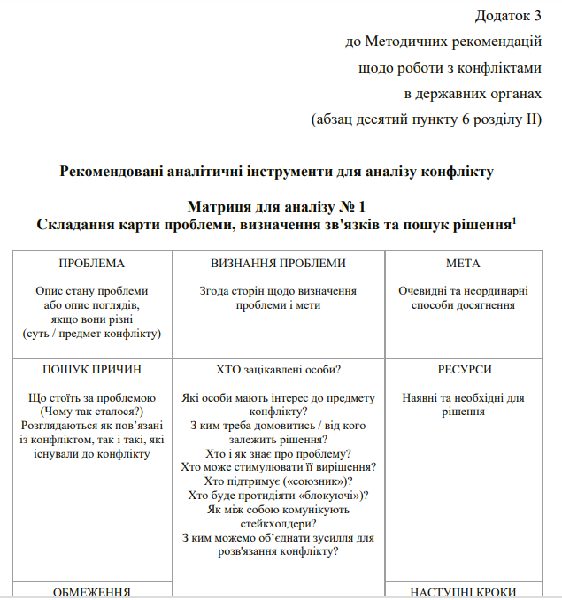
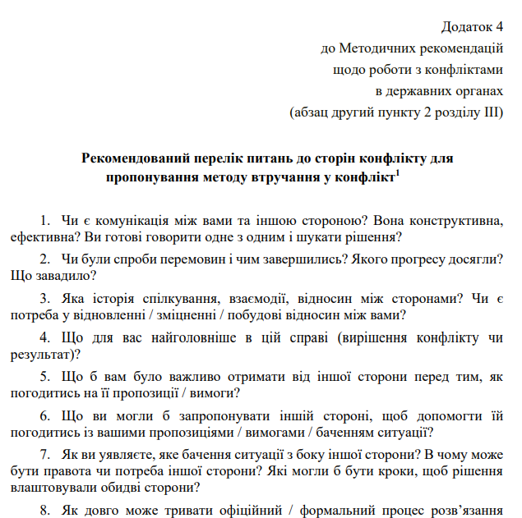

Slide 10
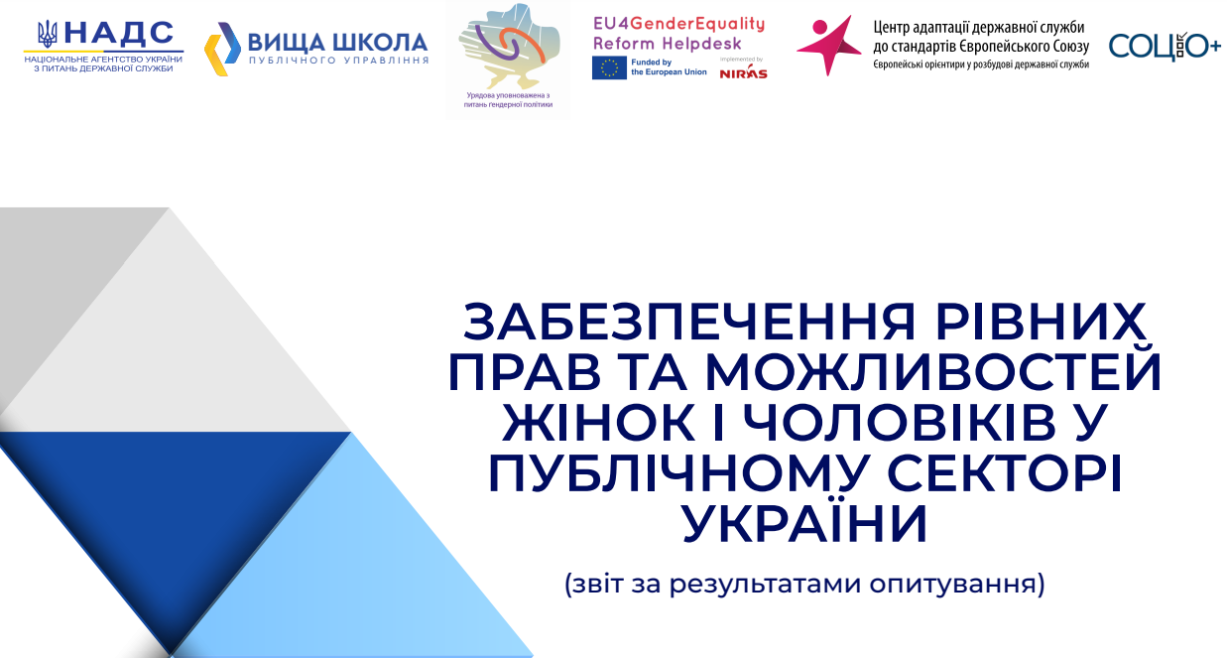

Slide 12
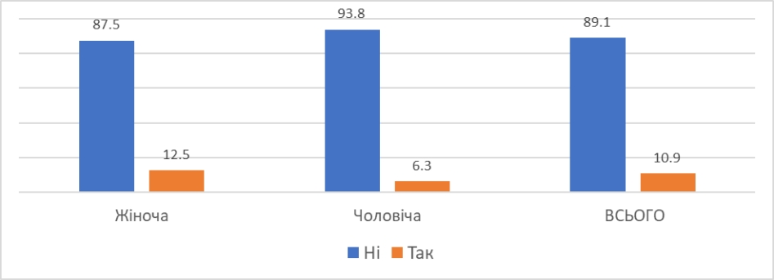
Розподіл відповідей респондентів на запитання:
Чи стикалися Ви на робочому місці із наступними ситуаціями:
Економічним насильством (зменшення розміру премій, примусу до
додаткових матеріальних витрат тощо) через те, що Ви
чоловік/жінка?

Slide 16
Рефлексія
Оберіть 2 запитання для презентації
1.1.Чому забезпечення гендерної рівності є важливим для суспільства?
1.2.Чому треба позбавлятися від гендерних стереотипів?
1.3.Чи впливає гендерна дискримінація на ефективність роботи? Яким чином?
1.4.Якими є чинники домашнього насильства?
2.1. Як можна досягти недискримінації на робочих місцях?
2.2. Що таке соціальна інклюзія і як її врахувати на роботі?
2.3. Яким чином краще поєднувати виконання професійних обов’язків із сімейним/приватним життям?
2.4.Яким чином можуть бути порушені трудові права жінок і чоловіків?

Slide 17
ДЯКУЮ ЗА УВАГУ!

